Slide 1


IK Sirius - IFK Vänersborg
4 - 1

Slide 2
Matchstatistik
Sirius
Vänersborg
Resultat: 4
Skott på mål: 6
Hörnor (mål): 5 (0)
Bollinnehav: 0:19:31 (50 %)
Resultat: 1
Skott på mål: 9
Hörnor (mål): 2 (0)
Bollinnehav: 0:19:14 (50 %)

Slide 3
Bollvinster
Sirius
Vänersborg
Vunna närkamper: 44
Brytningar: 5
Bolltapp: 2
Vunna närkamper: 31
Brytningar: 6
Bolltapp: 3

Slide 4
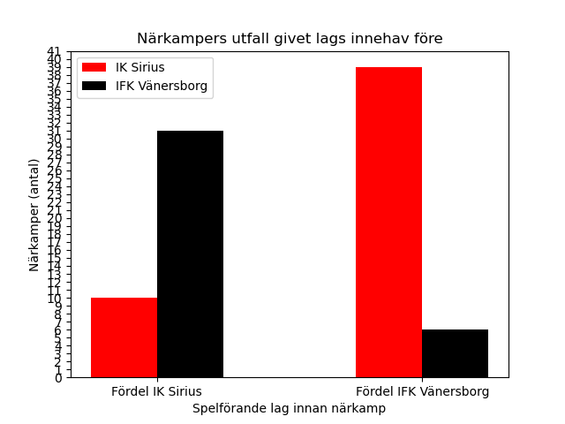
Närkamper
och deras utfall
 | Efter Vänersborg | Efter Sirius
Före Vänersborg | 6 | 39
Före Sirius | 31 | 10

Slide 5
Skottstatistik
Skotttyper
Sirius - skottförsök: 13
Vänersborg - skottförsök: 13
Centralt: 3
Dribbling: 1
Fast: 4
Friställande: 2
Inlägg: 2
Retur: 1
Utifrån: 0
Centralt: 0
Dribbling: 1
Fast: 4
Friställande: 0
Inlägg: 1
Retur: 1
Utifrån: 6

Slide 6
Inspel
Sirius
Vänersborg
Inspelsmål/inspelsskott: 1/2 = 50 %
Inspelsskott/inspel: 2/9 = 22 %
Inspelsmål/inspelsskott: 0/1 = 0 %
Inspelsskott/inspel: 1/5 = 20 %

Slide 7
Målen
0:10:10: närkamp -> centralt på 13s.
0:15:35: utkast -> inlägg på 19s.
0:38:39: frislag -> friställande på 11s.
0:39:54: brytning -> friställande på 7s.
0:45:01: närkamp -> retur på 38s.

Slide 8
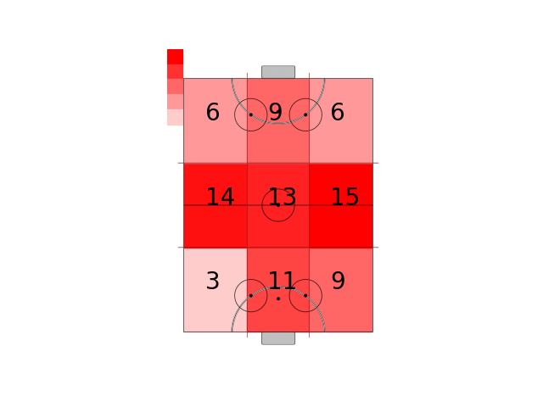
Alla närkamper och brytningar per zon

Slide 9
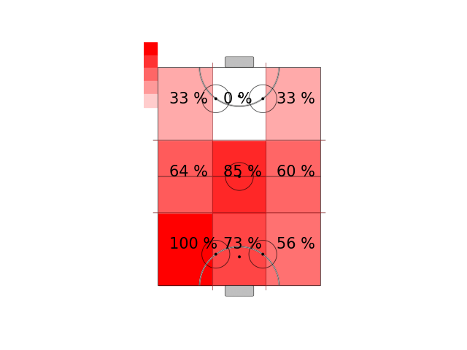
IK Sirius vunna närkamper och brytningar per zon

Slide 10
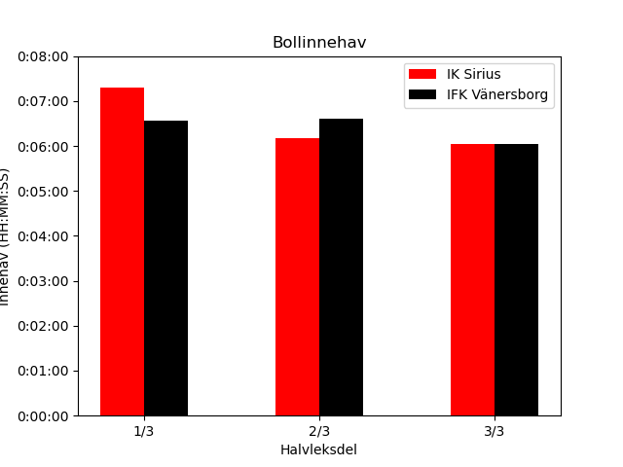
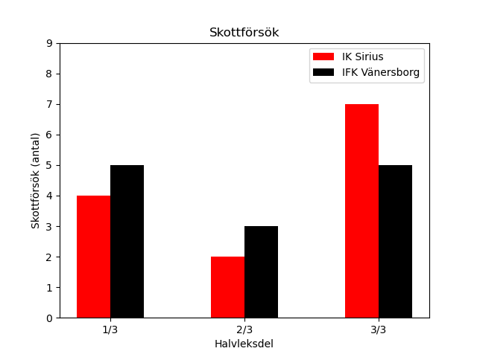
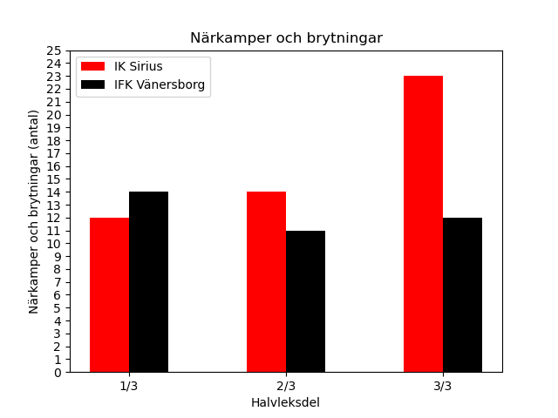
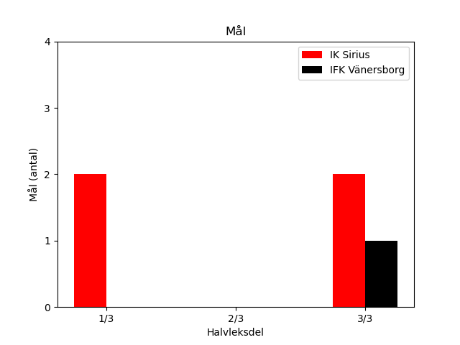
Halvleken uppdelad i tre delar

Slide 11
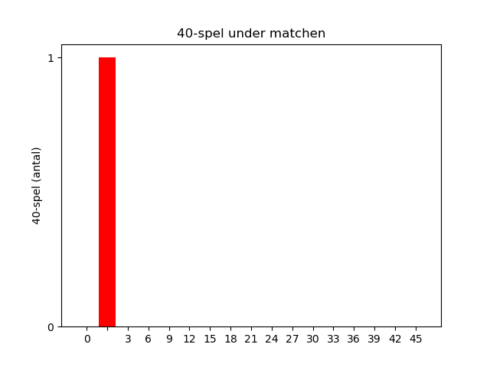
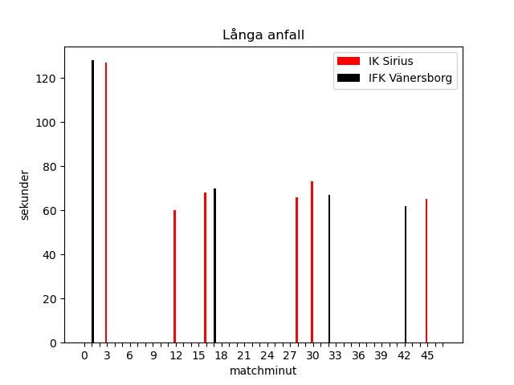
40-situationer och långa anfall

